Slide 1
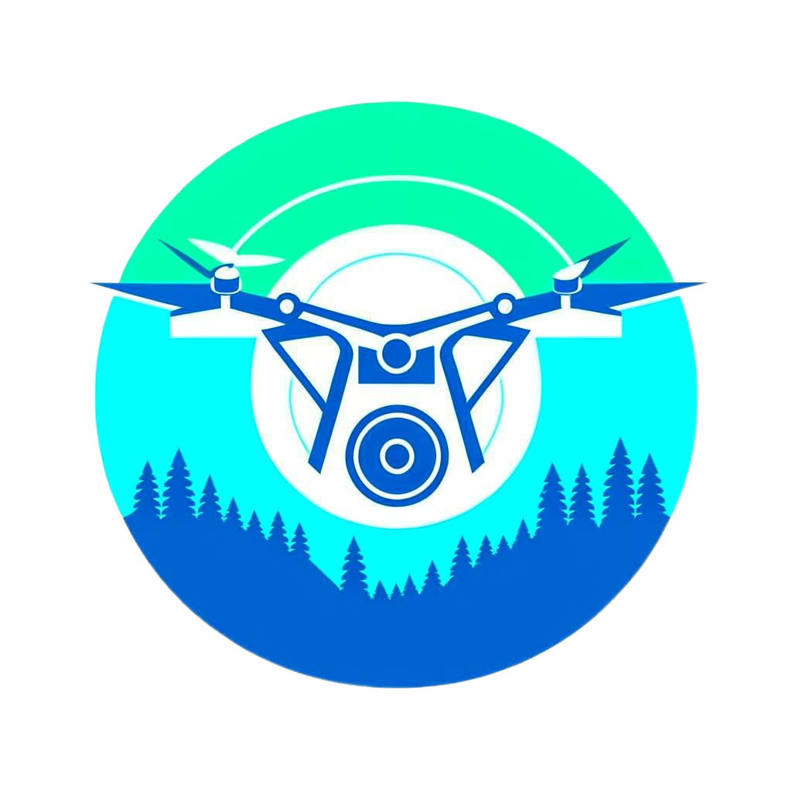
“Разработка и производство дронов для экологического мониторинга и охраны природы” (дрон “ECO-ABSOLUTE”)

Slide 2
Актуальность проекта
Актуальность проекта обусловлена тем, что одна из глобальных проблем в современном мире – экология.
Наш слоган: "Взять ответственность за окружающую среду = взять ответственность за свою жизнь".

Slide 3
Проблема
Проблема клиента, которую мы решаем:
Почему существующих вариантов решения не достаточно?
В свете увеличивающегося населения и неуклонного экономического роста возникают проблемы, которые оказывают негативное воздействие на нашу планету, такие как:
Существующих решений может быть недостаточно по разным причинам:
1. Недостаточное финансирование. 2. Плохо налаженное сотрудничество. 3. Отсутствие эффективных механизмов контроля. 4. Сложность и масштаб проблемы.
1. Борьба с браконьерством и незаконной добычей ресурсов; 2. Лесные пожары; 3. Загрязнение источников воды и пр.
Держать всё под контролем очень сложно и не всегда представляется возможным.

Slide 4
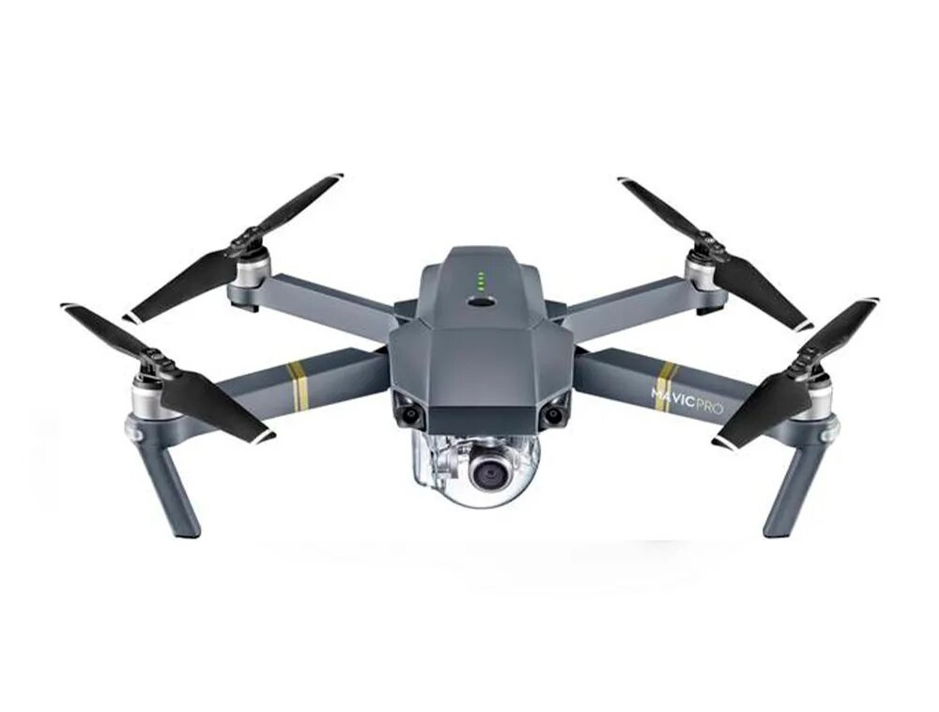
Решение
Что мы предлагаем, уникальные преимущества и выгоды для клиента.
Решение: создание дрона для экологического мониторинга, который представляет собой специально разработанный беспилотный летательный аппарат, оснащенный различными функциями и технологиями, которые позволяют ему выполнять задачи в области охраны окружающей среды.

Slide 5
Рынок
При продаже дрона-беспилотника для охраны окружающей среды возможно использование нескольких секторов рынка:
1. B2B (Business-to-Business): Компании, занимающиеся экологической охраной, исследовательские институты и пр. 2. B2G (Business-to-Government): Государственные организации, такие как министерства окружающей среды, парки и заповедники, муниципалитеты и другие гос. учреждения. 3. Некоммерческий сектор: Некоммерческие организации и НПО, занимающиеся экологической деятельностью: организации по сохранению природы, экологические фонды и ассоциации.

Slide 6
Бизнес-модель
Бизнес-модель дрона-беспилотника для решения экологических проблем базируется на аренде и продаже дронов, оснащённых видеонаблюдением.
1)Услуги по дроноведению; 2) Услуги по обработке данных, созданию геоинформационных систем (ГИС), интеграции данных с другими источниками; 3) Услуги по разработке и инжинирингу специализированных дронов для решения конкретных экологических проблем; 4) Услуги по ремонту и обслуживанию дронов и пр.
Дополнительные источники получения прибыли:

Slide 7
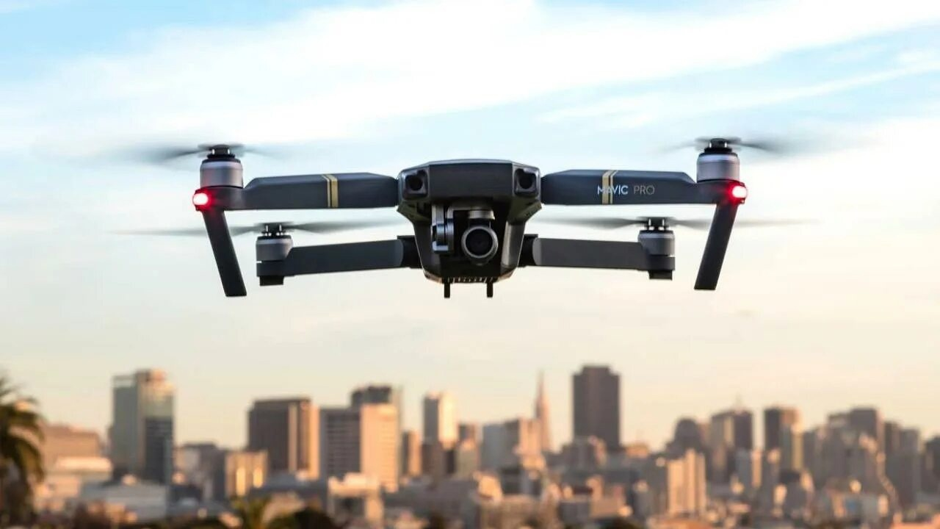
Основные технические параметры дрона-беспилотника "ECO-ABSOLUTE":
➢ Повышенный уровень связи (100 Мбит/с); ➢ Максимальная скорость в диапазоне от 30 до 50 км/ч; ➢ Грузоподъёмность и клешня-хваталка (от 1 до 5 кг); ➢ Системы наблюдения и передачи данных (разрешение камеры составляет 20 мегапикселей); ➢ Степень безопасности для экологии (низкий уровень шума и вибрационных эмиссий - 70-80 дБ); ➢ Оснащённость датчиками ЧС (обеспечивают точность измерений на уровне 0,1 микрограмма на 1 м3); ➢ Длительность полёта (ёмкость батареи - 5000 мАч, энергоэффективность - до 30 минут непрерывного полёта).

Slide 8
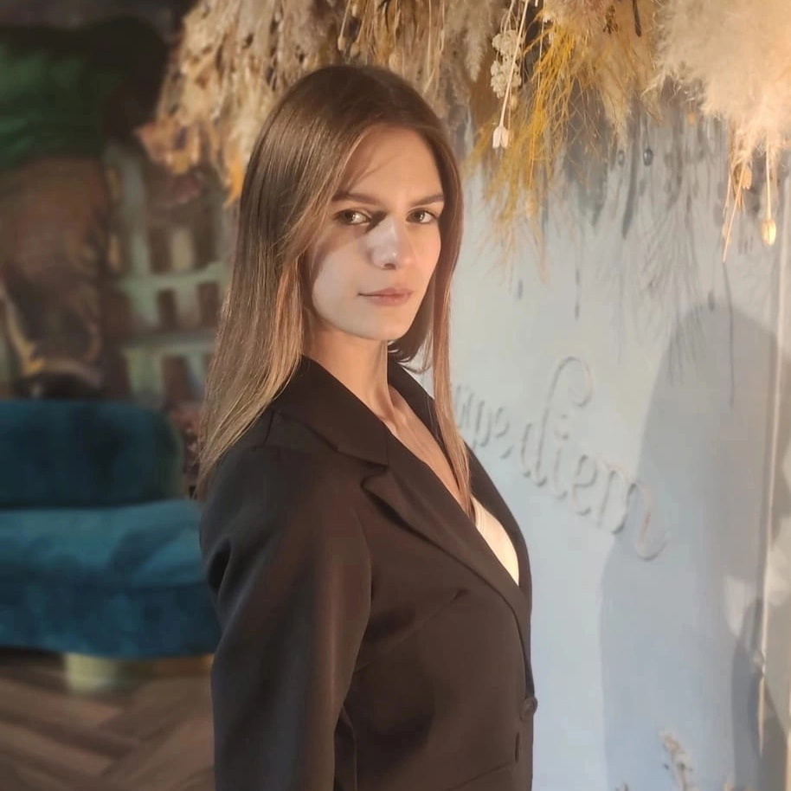
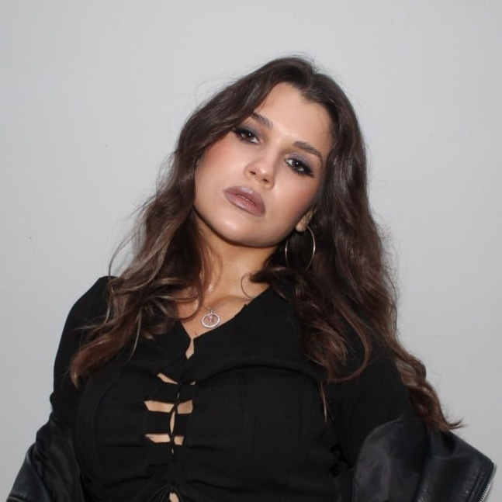
Команда
ЛИДЕР
Семейкин Максим Евгеньевич
МАСТЕР ПРЕЗЕНТАЦИИ
Павловская Кристина Сергеевна
МЕНЕДЖЕР ПРОЕКТА
Пенкина Ангелина Константиновна
ГЕНЕРАТОР ИДЕЙ
Балакирев Владимир Андреевич
СОВЕТНИК
Сушина Анна Владимировна
Наставники проекта: Онопюк Елена Юрьевна, Широкова Надежда Павловна
АНАЛИТИК
Горланов Даниил Алексеевич

Slide 9
План дальнейшего развития стартапа:
- Тестирование и оптимизация разработанных функций и технологий на практике (ноябрь-декабрь 2023 г.); - Создание системы управления и координации дронами на больших территориях (январь 2024 г.); - Проведение пилотных проектов на реальных лесных пожарах (январь 2024 г.); - Масштабирование производства (февраль-март 2024 г.); - Расширение области применения на другие сферы, например, мониторинг загрязнения воздуха или поисково-спасательные операции (февраль-апрель 2024 г.).

Slide 10
Контакты
Ссылка: @maxime_icon
Телефон: +7 (961) 245-50-81
Email: maks.semeykin.02@mail.ru

